Slide 1

CHÀO MỪNG THẦY CÔ VÀ CÁC EM ĐẾN VỚI TIẾT HỌC
MÔN : TOÁN
LỚP 3.2

Slide 2






KHỞI ĐỘNG
Quan sát hình ảnh và cho biết:
Bánh xe đạp có dạng hình gì?
Vị trí ở giữa của bánh xe?
  3

Slide 3


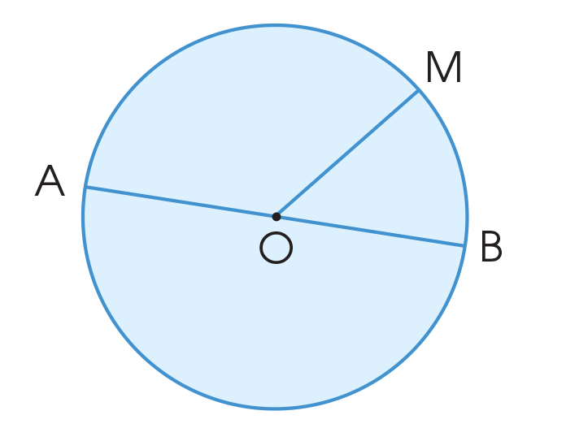

1. Hình tròn tâm O, bán kính OM, đường kính AB
Bán kính
Bán kính
AB là đường kính của hình tròn

Slide 4
1. Hình tròn tâm O, bán kính OM, đường kính AB
Bán kính
Em có nhận xét gì về vị trì của điểm O trên đường kính AB ?
Em có nhận xét gì về độ dài đường kính AB so với độ dài bán kính của hình tròn ?
Bán kính
AB là đường kính của hình tròn

Slide 5
1. Hình tròn tâm O, bán kính OM, đường kính AB
Bán kính
Nhận xét :
Trong hình tròn:
Tâm O là trung điểm của đường kính AB
Độ dài dài đường kính gấp 2 lần độ dài bán kính.
Bán kính
AB là đường kính của hình tròn

Slide 6



2. Nhận xét
Nhận xét về vị trì của điểm O trên đường kính AB
Nhận xét về độ dài đường kính AB so với độ dài bán kính của hình tròn
Trong một hình tròn, tâm O là trung điểm của đường kính AB.
Trong một hình tròn, độ dài của đường kính gấp 2 lần độ dài bán kính.

Slide 7
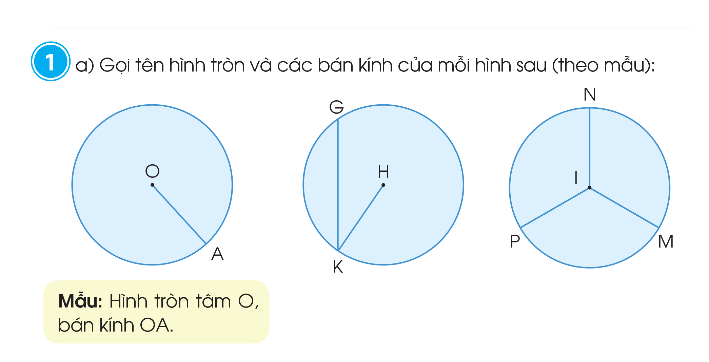
LUYỆN TẬP
  Bài 1: a) Gọi tên hình tròn và các bán kính của mỗi hình sau (theo mẫu):
Hình tròn tâm H, bán kính HK.
Hình tròn tâm I, bán kính IN, IP, IM.

Slide 8
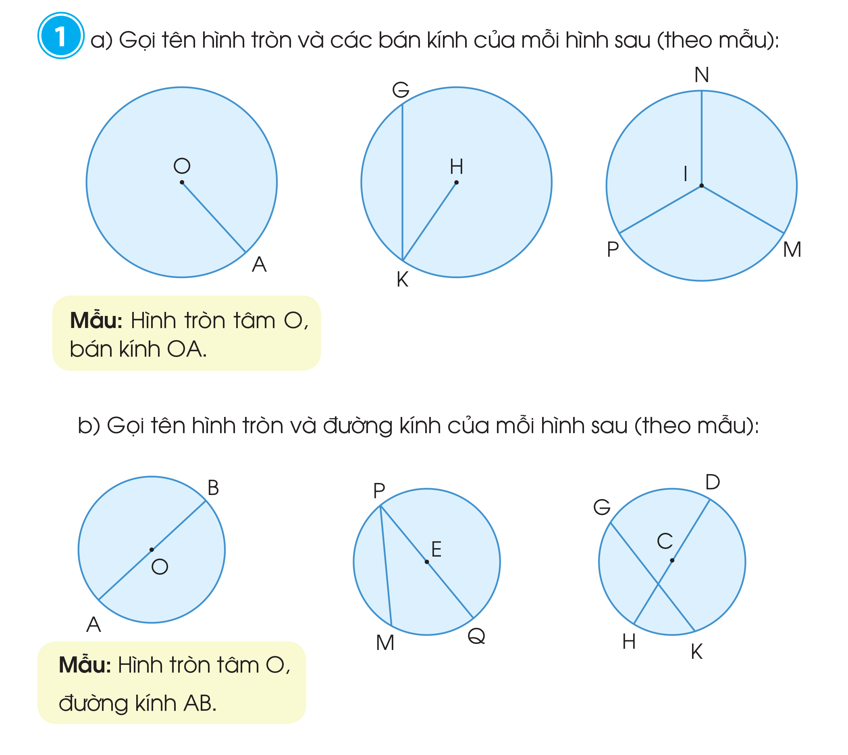
LUYỆN TẬP
  Bài 1: b) Gọi tên hình tròn và đường kính của mỗi hình sau (theo mẫu):
Hình tròn tâm E, đường kính PQ.
Hình tròn tâm C, đường kính DH.

Slide 9



Bài 2:
a) Cho hình tròn tâm O có độ dài đường kính bằng 8 cm. Tính độ dài bán kính của hình tròn đó.
b) Cho hình tròn tâm O có độ dài bán kính bằng 5 cm. Tính độ dài đường kính của hình tròn đó.
Bài giải
a) Độ dài bán kính của hình tròn đó là:
8 : 2 = 4 (cm)
Đáp số: 4 cm.
b) Độ dài đường kính của hình tròn đó là:
5 × 2 = 10 (cm)
Đáp số: 10 cm.

Slide 10



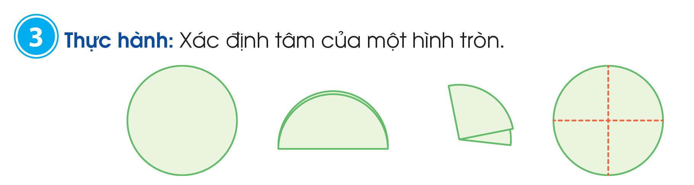



Bài 3: Thực hành: Xác định tâm của một đường tròn

Slide 11

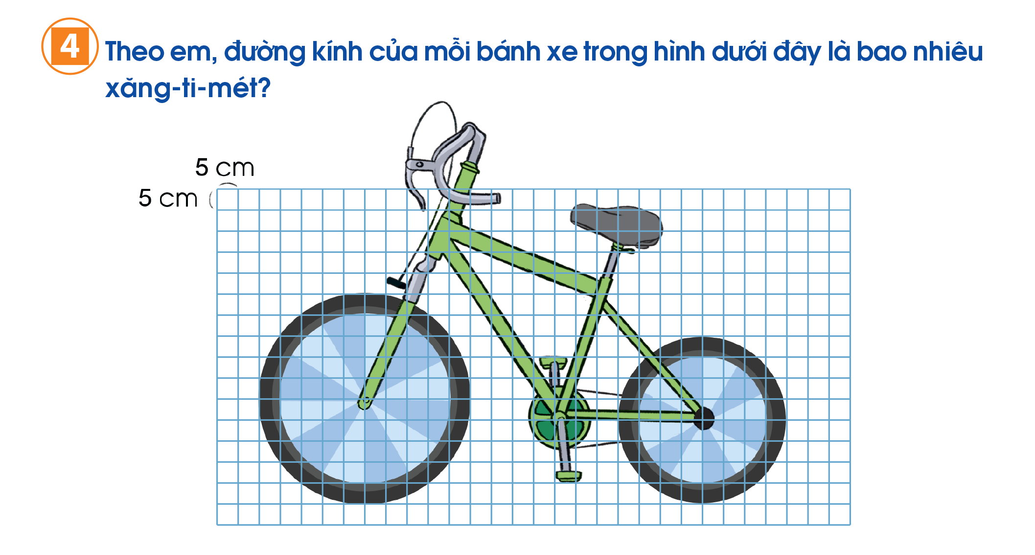



Bài 4
Bài 4
Theo em, đường kính của mỗi bánh xe trong hình dưới đây là bao nhiêu xăng-ti-mét?

Slide 12



HƯỚNG DẪN VỀ NHÀ
Ôn lại cách xác định tâm, bán kính, đường kính của hình tròn, mỗi liên hệ giữa đường kính với bán kinh, tâm của hình tròn.
Tìm hiểu một số đồ vật xung quanh có dạng hình tròn, xác định tâm, bán kính, đường kính của các đồ vật đó; hôm sau chia sẻ với các bạn.
Ôn lại biểu tượng hình tròn, tâm, đường kính, bán kính của hình tròn.

Slide 13





CẢM ƠN CÁC EM VÀ THẦY CÔ GIÁO ĐÃ
LẮNG NGHE BÀI GIẢNG!

